Slide 1

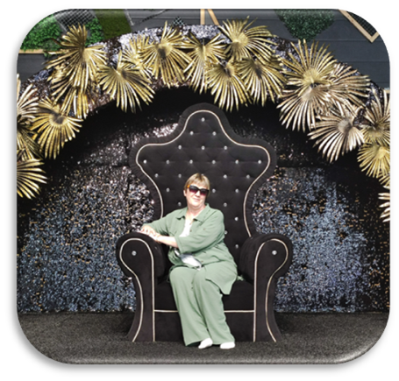
Уважаемые, коллеги! Приглашаю, Вас немного расслабиться и побывать
в других прекрасных уголках нашей великой Родины!
Возможно кто-то из Вас, бывал там или проживает в этих родных для вас местах. На кого-то эти места навеют ностальгию, или вспомните прекрасные мгновения в своей жизни…
Прекрасного просмотра!

Slide 2
А что можно делать вне рабочее время?
С раннего детства мама рассказывала много разных историй о нашей необъятной Родине, её красотах, как всё это надо беречь. Возможно поэтому, я люблю свою малую родину- Бурятию, Амурскую область, в которой живу более 30 лет и нашу огромную страну! Мои родители, находили возможность давать мне путешествовать с классом по разным городам, ходить в походы. И это желание узнать как можно больше о нашей любимой Родине, ее традициях, народах, которые населяют не прошла у меня с годами. Теперь я даю возможность своим взрослым детям, внукам и обучающимся нашего детского сада так можно больше узнать о своей Родине, чтить традиции, обычаи народов.
Близость проживания с Китаем лучшая возможность узнать традиции и обычаи народа другой страны .
Очень люблю путешествовать по нашей Родине. Ведь у нас столько интересных мест, со своими сказаниями, приданиями, традициями!
Когда летишь на самолете или едешь на поезде, каждый раз ловлю себя на мысли: «Какая же огромная и красивая наша страна, со своими речушками и озерами, горами и лесами, городами и маленькими сёлами. С её необычными пейзажами и растительностью. Красивыми белоствольными березками, которые как русские красавицы так и манят тебя в хоровод»
Своими знаниями делюсь с внуками, сотрудниками и детьми в детском саду. В старшем дошкольном возрасте мы просим родителей и детей привозить из путешествия необычные сувениры, по фотографиям рассказывать о своем путешествии. Так дети лучше узнают о нашей необъятной Родине.
А главное всегда возвращаться к своим родным и близким, которые вас ждут и любят!

Slide 3
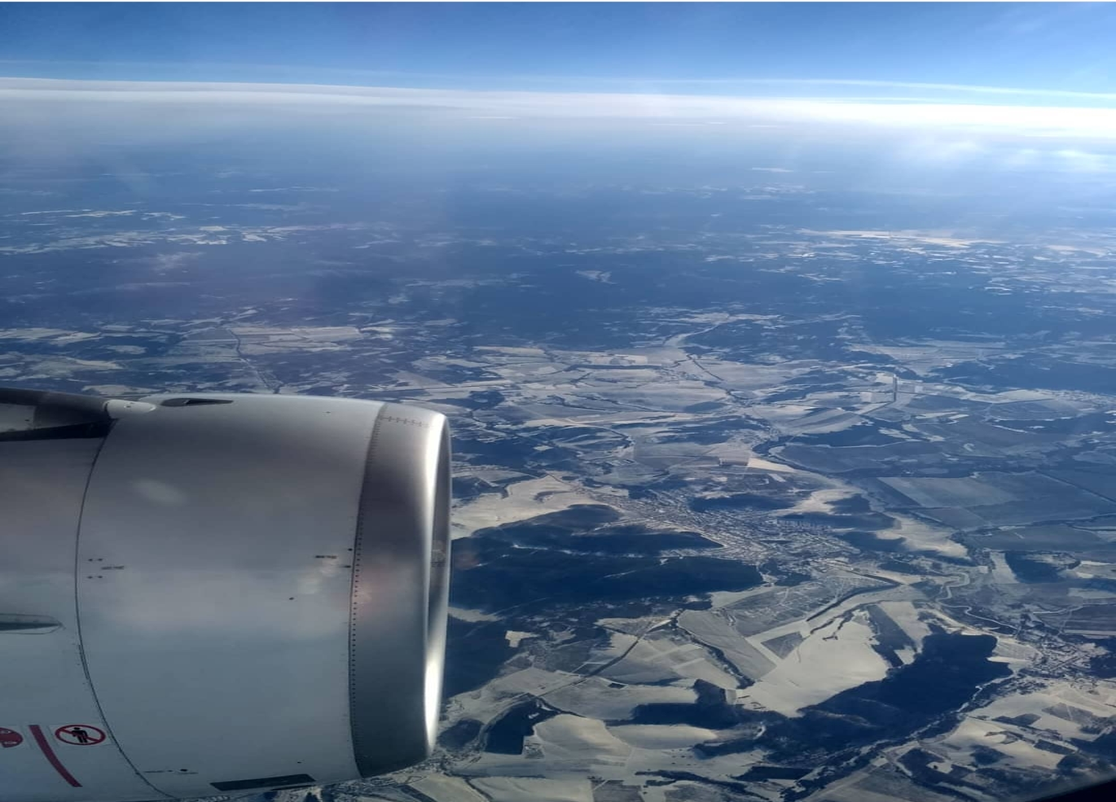
Как же это красиво наблюдать из иллюминатора за необъятными просторами……

Slide 4
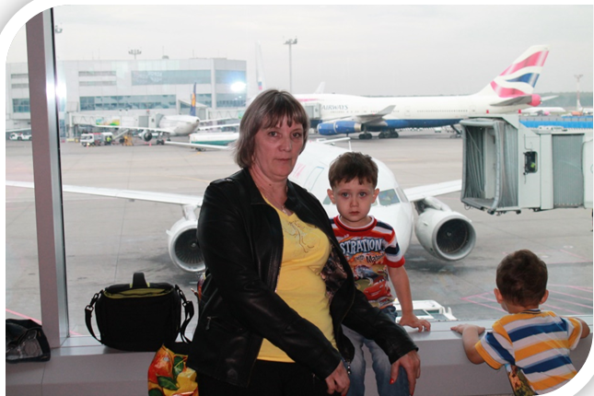
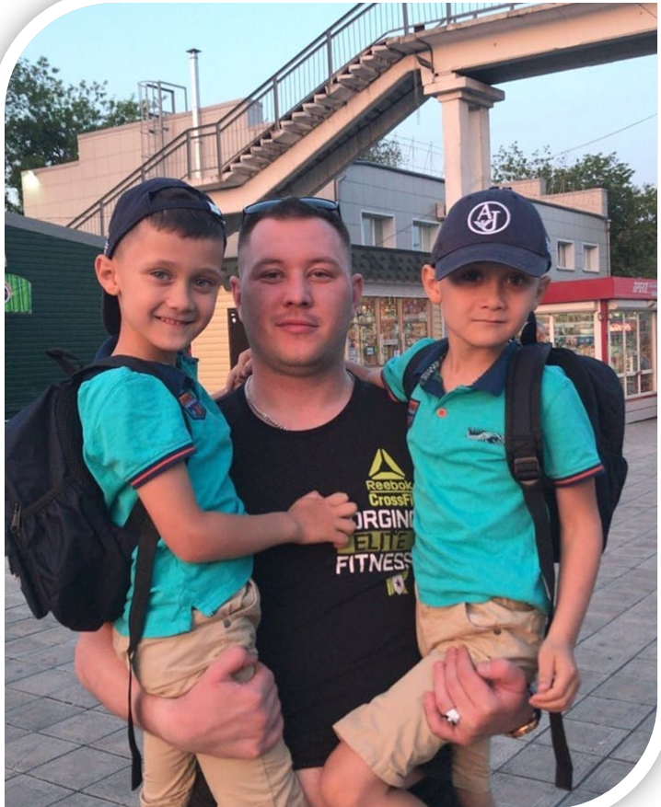
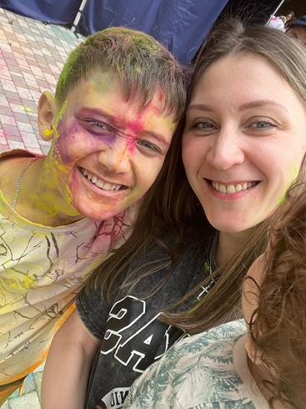
Моя семья любит путешествовать
Аэропорт Домодедово
Вылет на Минводы
Внук Тигран и Вячеслав
Моя семья –дочь- Анна
с сыном Тиграном
Моя семья -сын Алексей
с племянниками двойняшками
Вячеславом м Тиграном

Slide 5
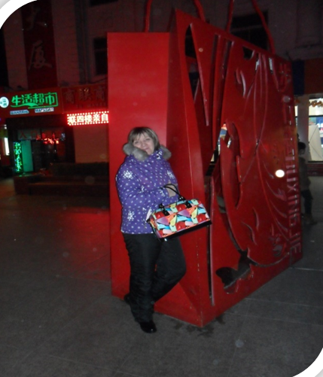
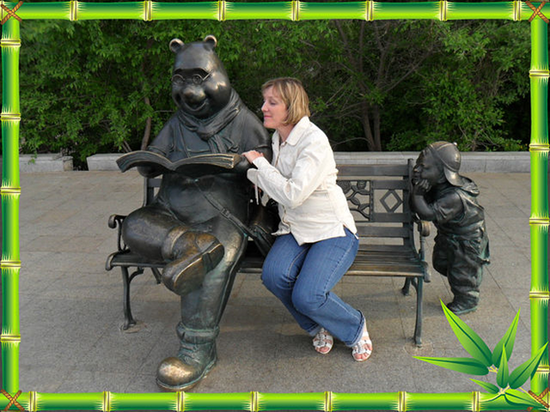
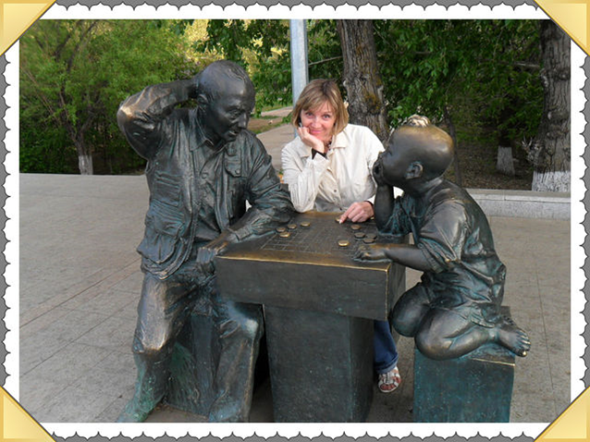
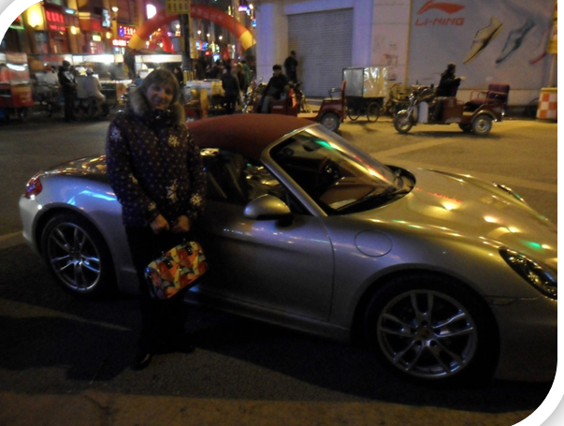
«Близость проживания с Китаем, дает возможность познакомиться с культурой и народом этой страны»

Slide 6
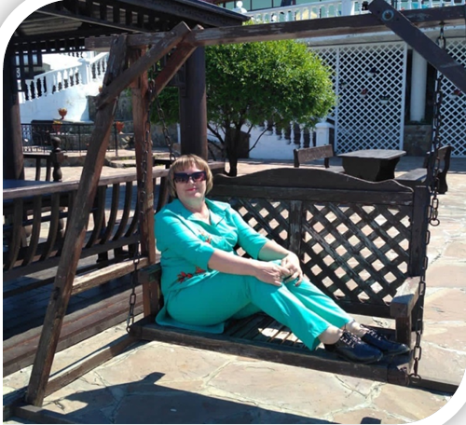
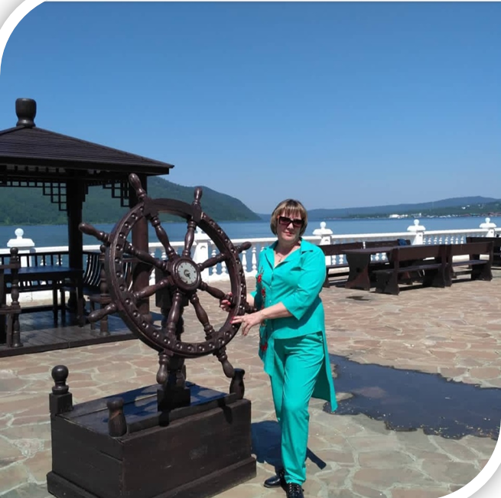
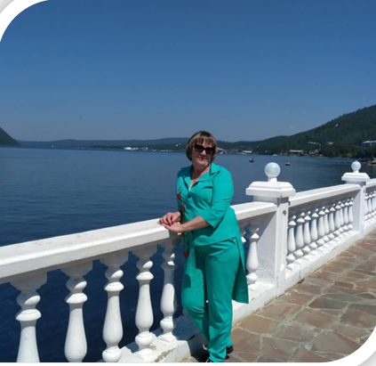
Отдых на озере Байкал. Малая Родина
Божественный чистый воздух, открытые добрые люди

Slide 7
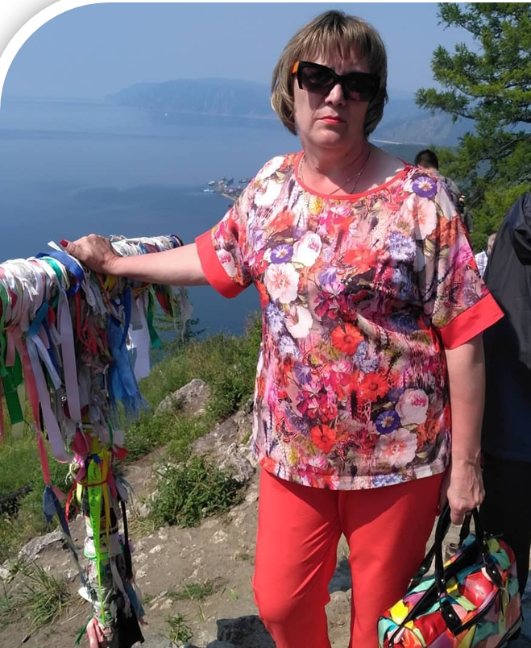
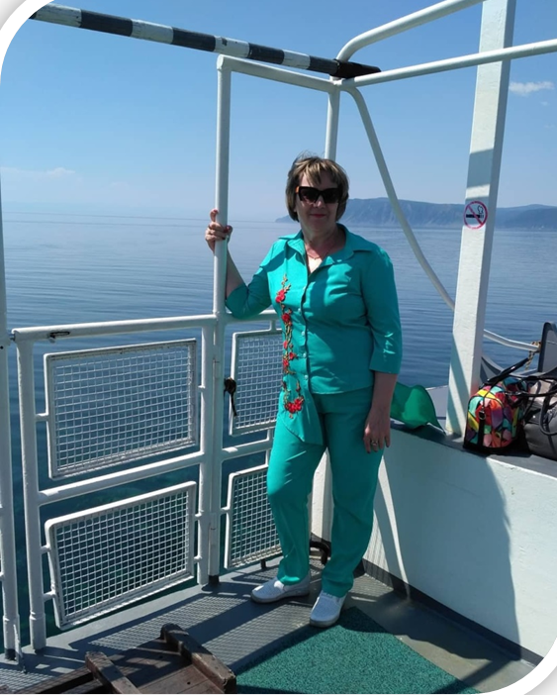
«Своя культура и обычаи. Много ласкового солнца»
Амбон- священное место поклонения буддистов, а за спиной Батюшка Байкал!
На катере со стеклянным дном

Slide 8
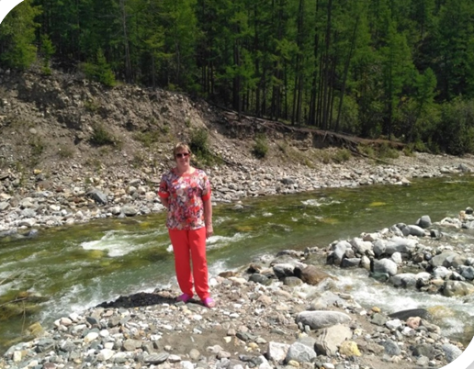
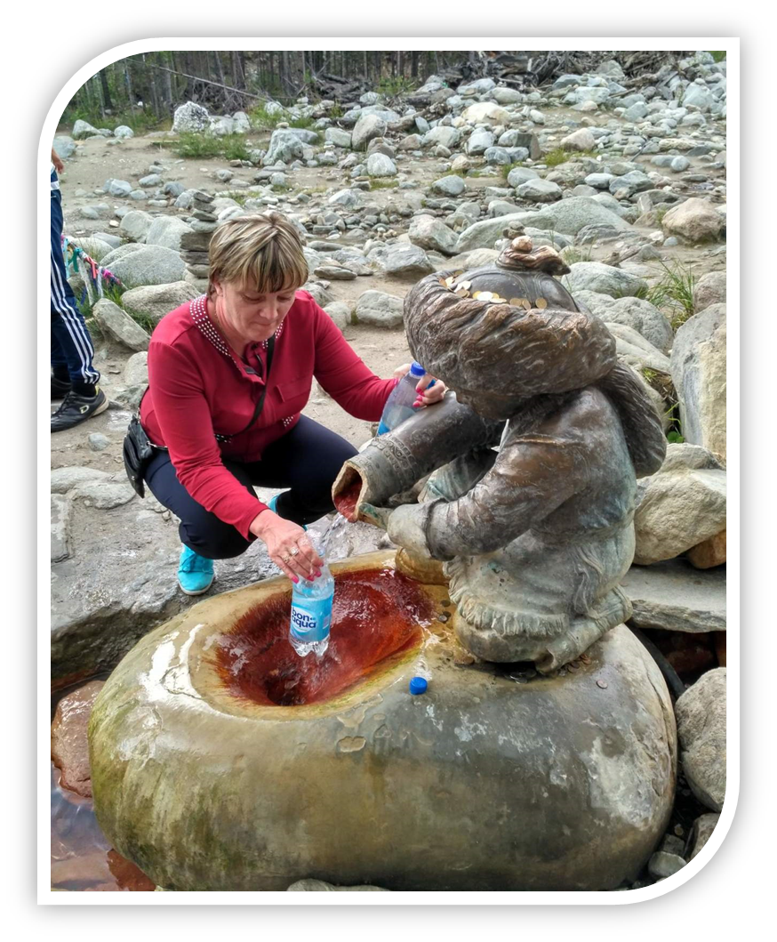
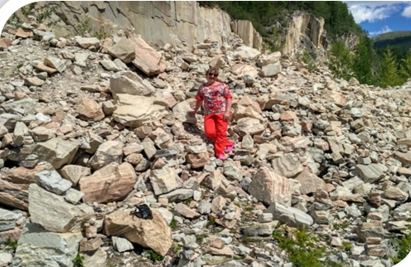
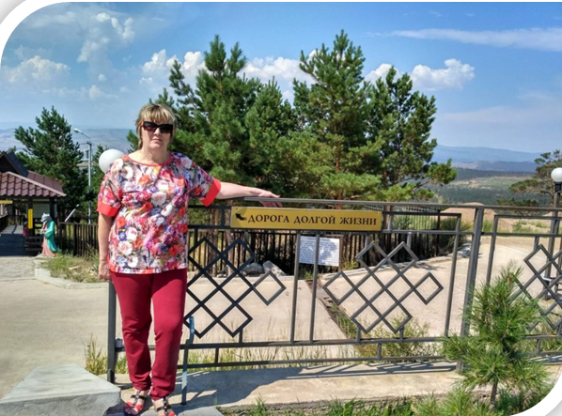
Горные реки холодные и
быстрей. Но если путник
опустит в них ноги, вся
усталость проходит
сразу
Санаторий «Аршан»
лечебный источник Аршан, который бьет из недр земли
Горы богаты полезными
ископаемыми, которые
встречаются только здесь
В одном из дацанов есть
«Дорога долгой жизни», проходя по которой, осмысливаешь всю свою
Жизнь, ее взлеты и падения, остановки и новые повороты судьбы

Slide 9
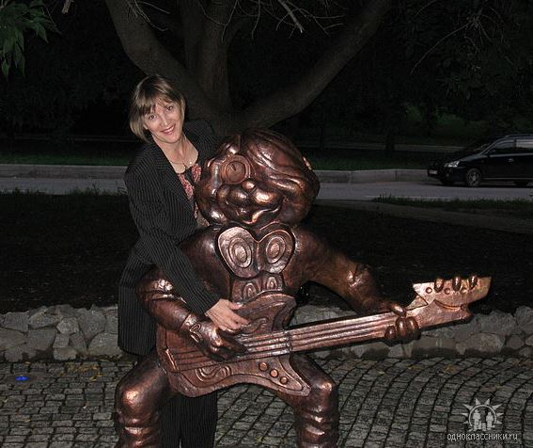
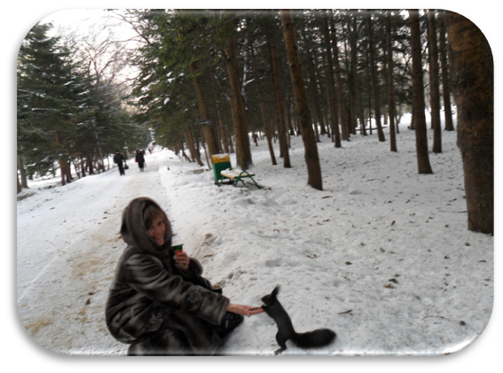
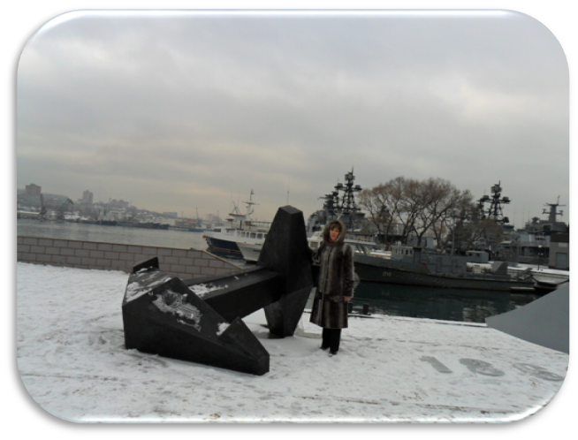
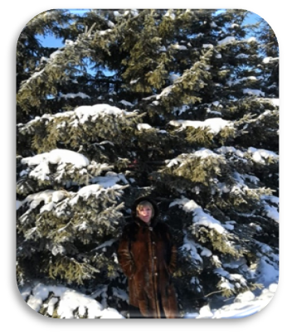
Дальний Восток одно из самых красивых мест на Земле
Хабаровск
Владивосток. Санаторий «Океан»
Владивосток. Набережная
Наша
снежная зима

Slide 10
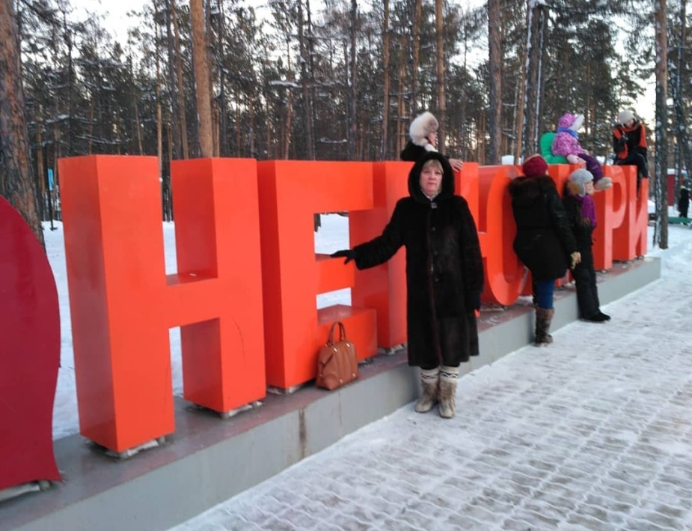
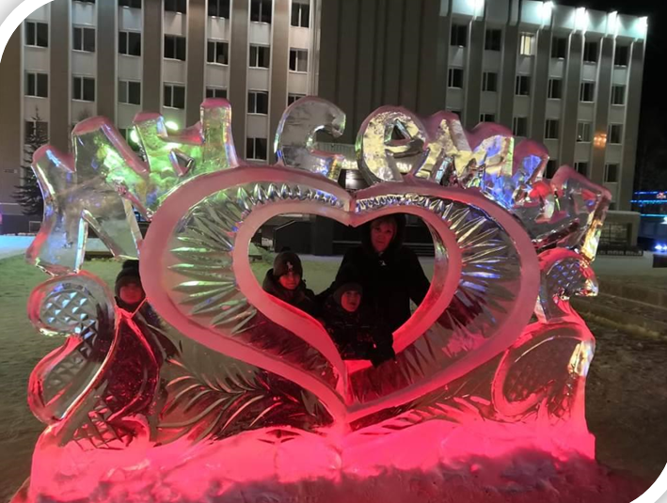
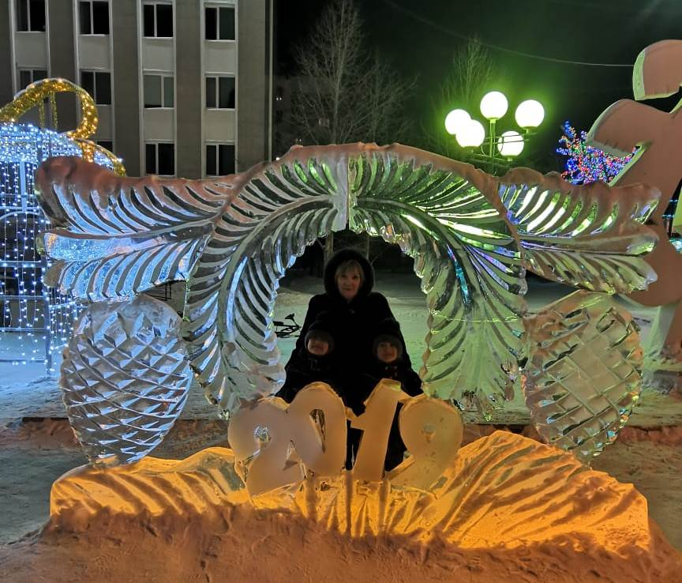
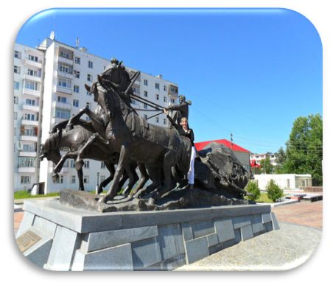
Дальний Восток одно из самых красивых мест на Земле
«Якутск, Ленск, Нерюнгри.
Саха-Якутия»

Slide 11
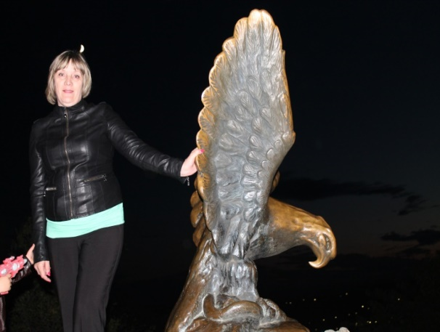
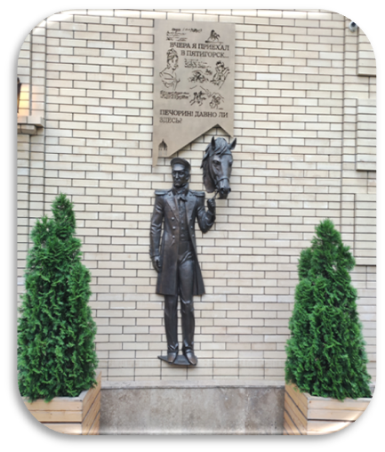
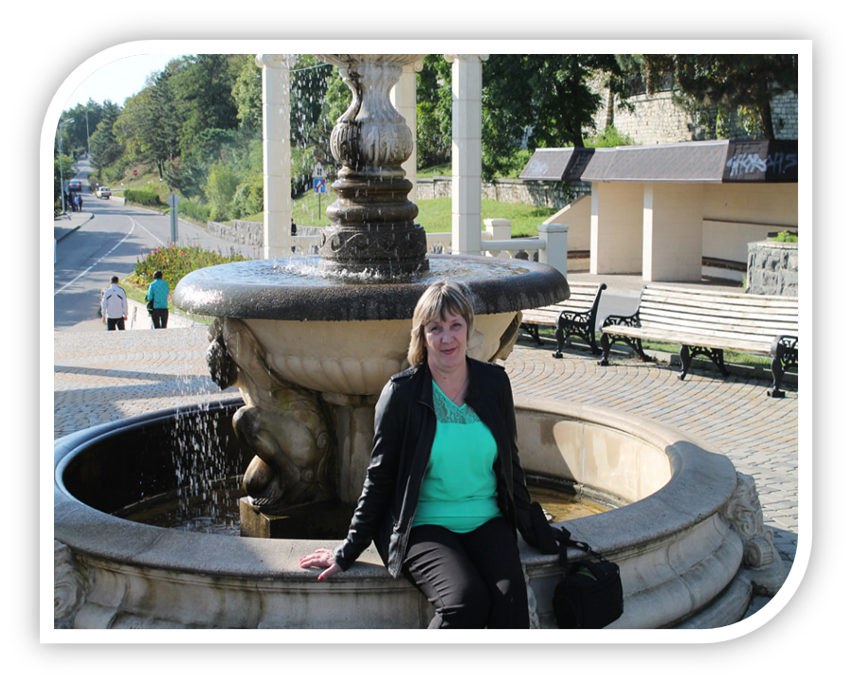
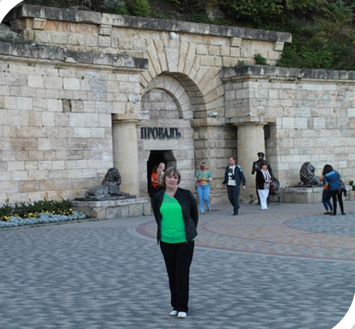
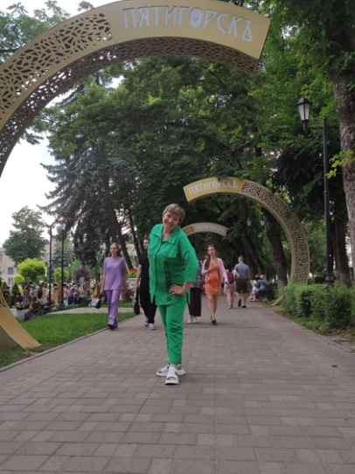
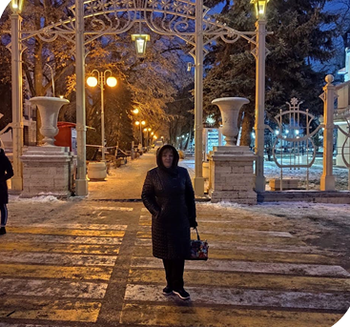
«А теперь перенесемся в теплые края Кавказа»
Символ Пятигорска -ОРЕЛ
Город-курорт. Курортная зона
Ресторан Печорин
Озеро Провал.
Сероводородный
Район
Цветник

Slide 12
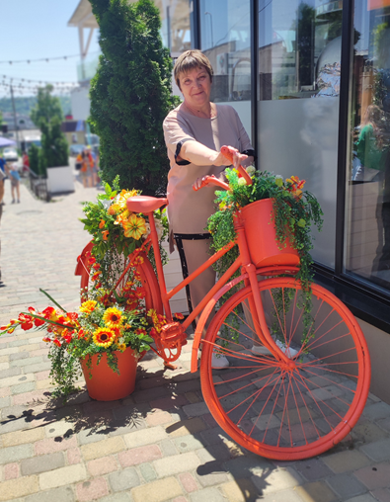
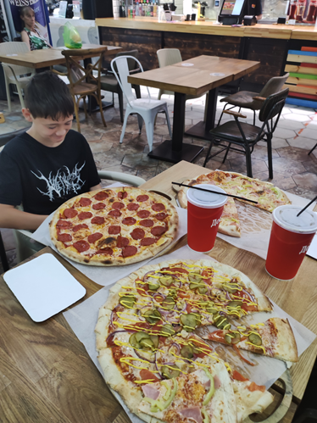
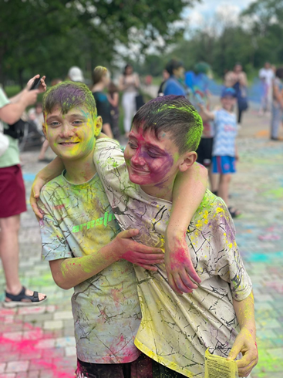
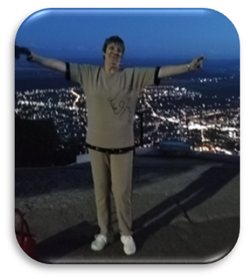
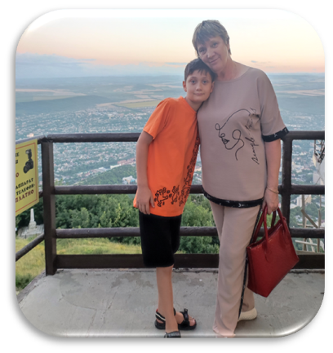

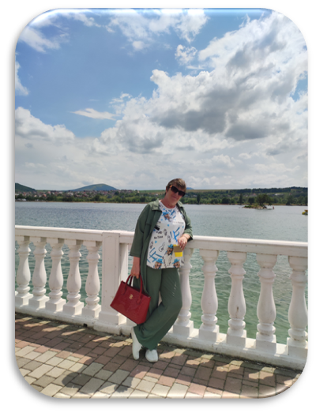

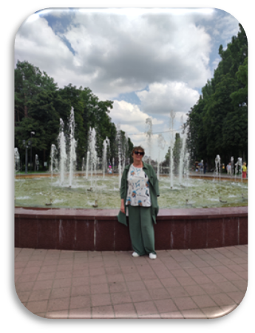
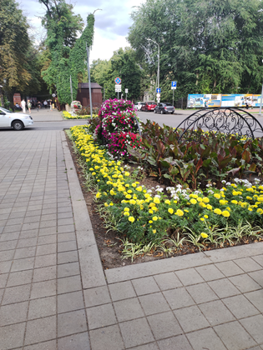
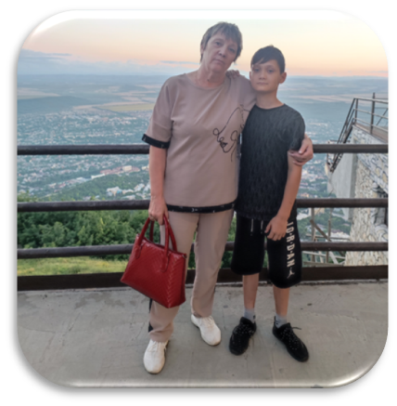
Просто отдыхаем. Пятигорск
Праздник Холли
внуки
Как же не попробовать пиццу
Вечерний город
с горы Машук
Мои старшие внуки

Slide 13

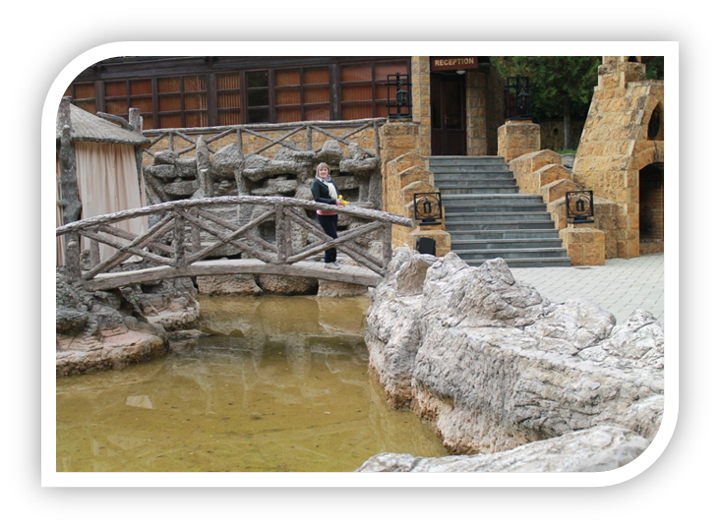
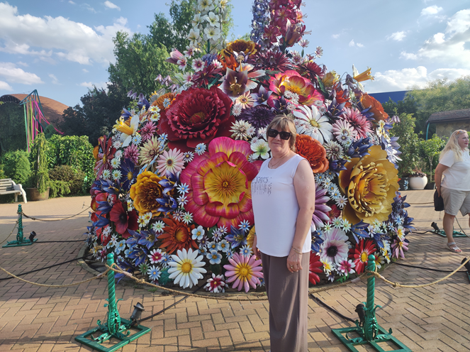
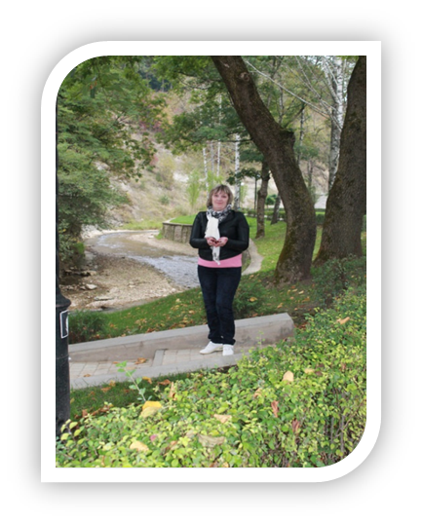
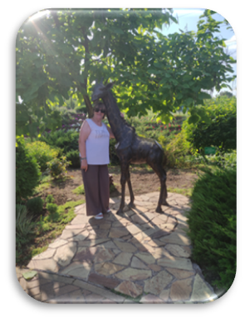
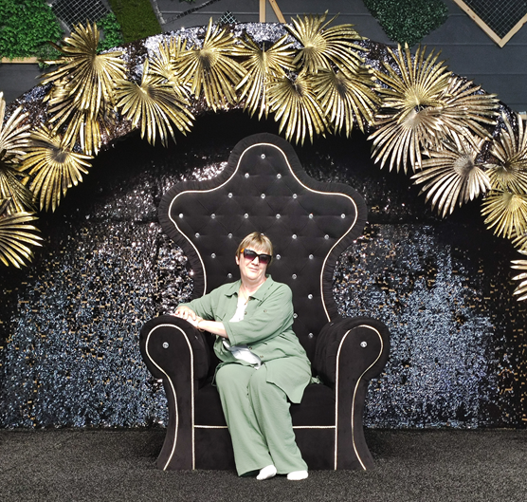
«Своя культура и обычаи. Много жаркого солнца»
Кисловодск. Замок коварства и любви
Кисловодск.
Парк
Серебряный ручей

Slide 14
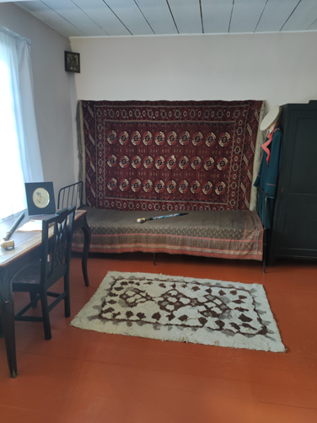
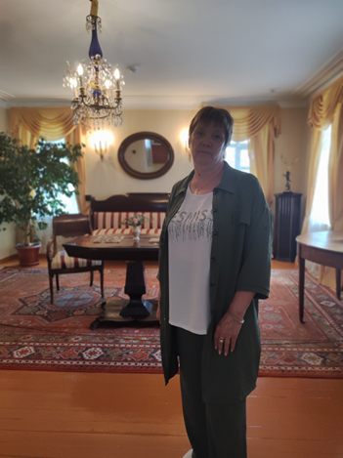
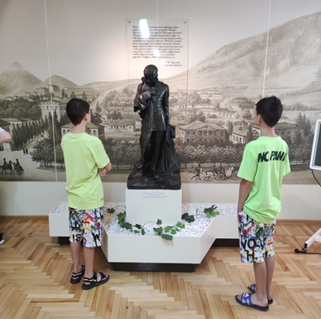
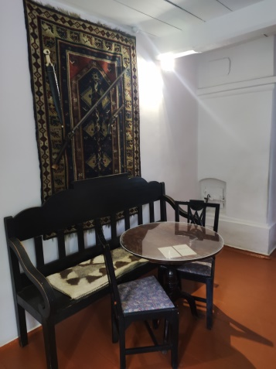




«Культурная программа»
Посещение дома-музея М.Ю. Лермонтова
Сидя на ступеньках внук сказал: «Мы должны целовать каждую ступеньку. Ведь здесь ходил Лермонтов»
Посмертная маска поэта

Slide 15






«Культурная программа продолжается»
Экзотические бабочки
Музей восковых фигур
Ну как не потрогать это чудо
Мальчишки есть
мальчишки

Slide 16




«Культурная программа продолжается»
Музей Россия- Моя Родина
Эмоции зашкаливали!!!!

Slide 17





«Екатеринбург. Прекрасный современный город»
Район парк Преображенский
Город утопает в насаждениях
С широкими проспектами

Slide 18





Осетия, Ингушетия

Slide 19







Чечня, Грозный

Slide 20



«Возвращаясь домой….»
Еще один перелет… и мы на Амурской земле

Slide 21




«А там……..»
Поздравление коллег
с Юбилеем
Присвоение звания «Почетный работник в сфере образования Российской Федерации»
Красивая
снежная зима….
Цветущая
весна….

Slide 22






«Люблю готовить, когда такой помогатор рядом…»
Младший внучок Дамир

Slide 23








«Люблю творить небольшие поделки….»
Рождественская елочка
Почта Дед Мороза
С Пасхой

Slide 24
СПАСИБО ЗА ПРОСМОТР

